Slide 1



Slide 2



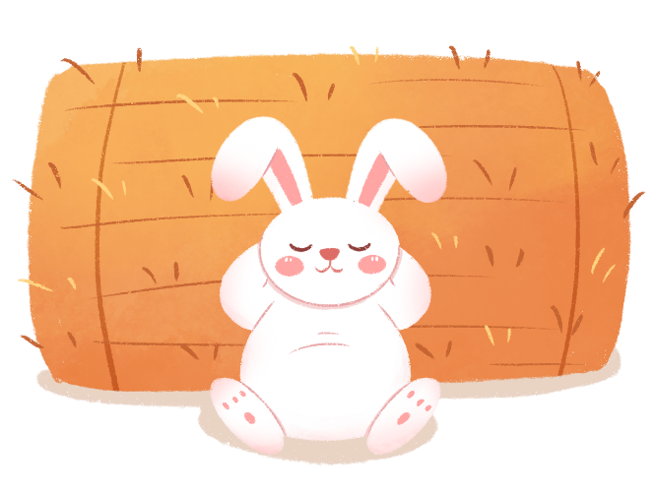
KHỞI ĐỘNG

Slide 3
KHÁM PHÁ

Slide 4



Bài tập 1: Tìm từ ngữ thích hợp thay vào mỗi chỗ trống:
Đất nước Việt Nam
Hãy chọn một bông hoa em yêu thích và cùng nhau tìm đáp án cho chủ đề ấy nhé!
Thủ đô (…)
Quốc kì (…)
Quốc ca(…)
Nghệ thuật truyền thống (hát chèo,…)
Cảnh đẹp
(Vịnh Hạ Long,…)
Ngôn ngữ (…)

Slide 5
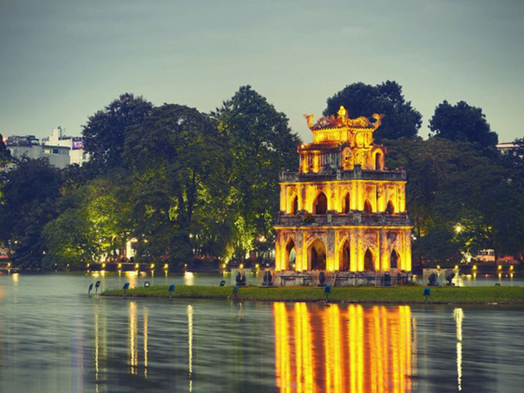
Bài tập 1: Tìm từ ngữ thích hợp thay vào mỗi chỗ trống:
Tên gọi thủ đô của Việt Nam là gì?
Thủ đô (…)
HÀ NỘI

Slide 6
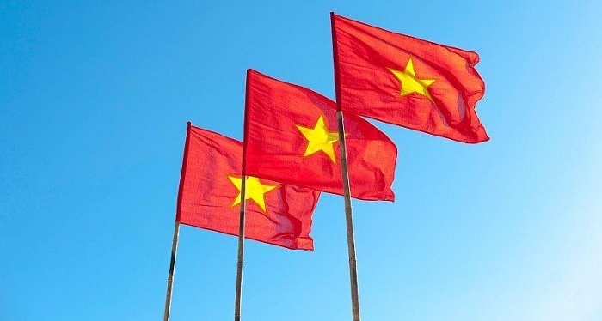
Bài tập 1: Tìm từ ngữ thích hợp thay vào mỗi chỗ trống:
Quốc kì của nước Việt Nam là …
Quốc kì (…)
Cờ đỏ sao vàng

Slide 7
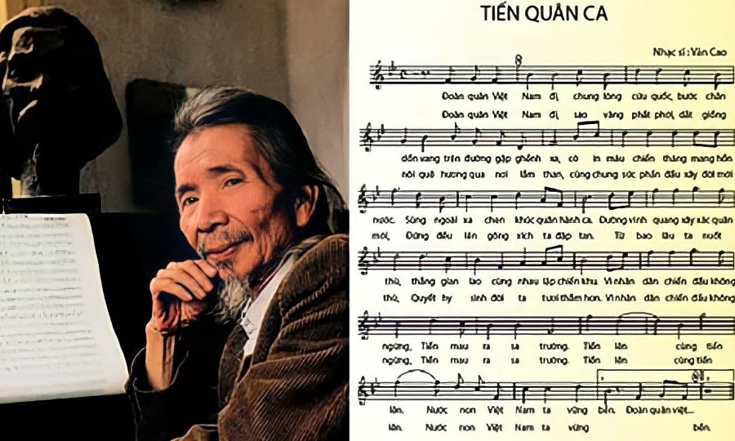
Bài tập 1: Tìm từ ngữ thích hợp thay vào mỗi chỗ trống:
Quốc ca của nước Việt Nam là gì?
Quốc ca(…)
Tiến Quân Ca

Slide 8


Bài tập 1: Tìm từ ngữ thích hợp thay vào mỗi chỗ trống:
Ngôn ngữ chính thức của Việt Nam là gì?
Tiếng Việt
Ngôn ngữ (…)

Slide 9
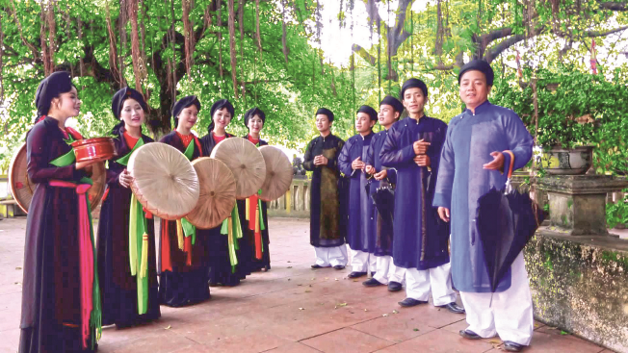
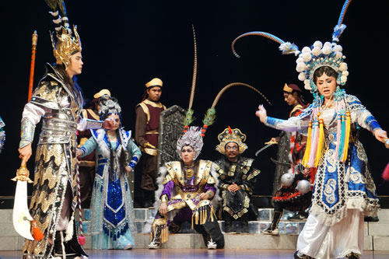
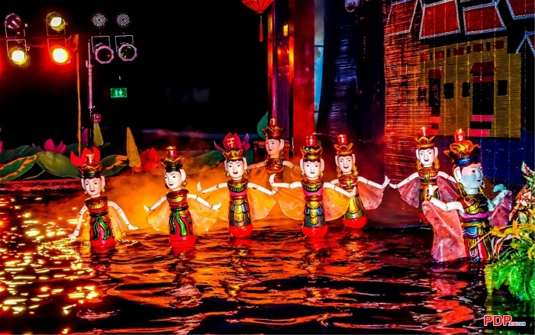
Bài tập 1: Tìm từ ngữ thích hợp thay vào mỗi chỗ trống:
Hãy nêu một số loại hình nghệ thuật truyền thống mà em biết
Quan họ Bắc Ninh
Nghệ thuật truyền thống (hát chèo,…)
Cải lương
Rối nước

Slide 10
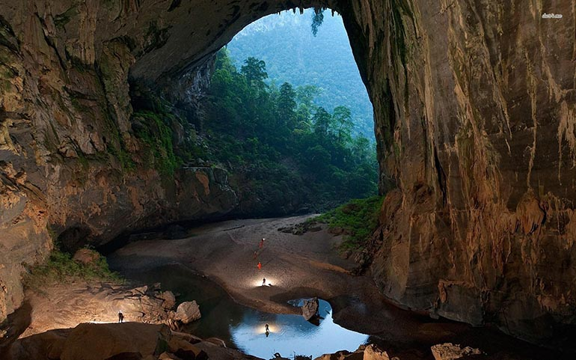
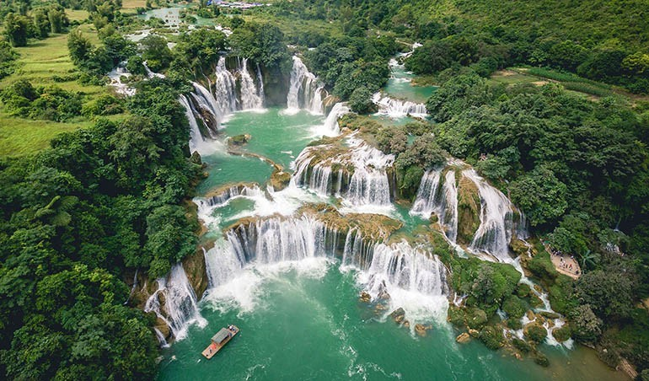
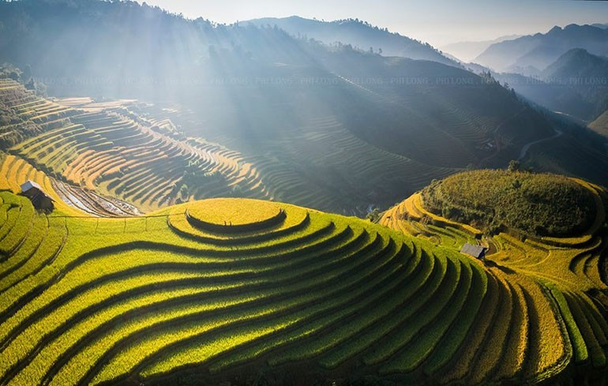
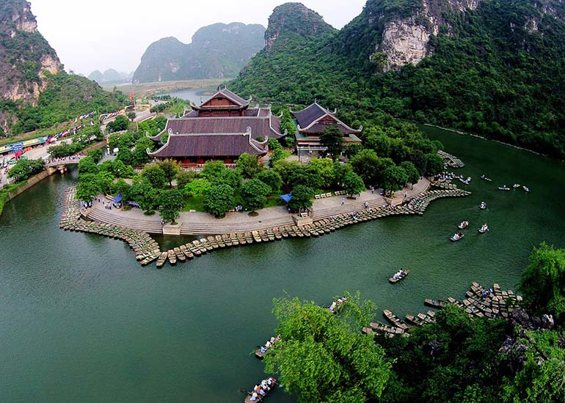
Bài tập 1: Tìm từ ngữ thích hợp thay vào mỗi chỗ trống:
Hãy nêu một số cảnh đẹp ở Việt Nam
Hang
Sơn
Đoòng
Thác
Bản
Giốc
Cảnh đẹp
(Vịnh Hạ Long,…)
Mù Cang Chải
Tràng An

Slide 11




Bài tập 2: Các câu ở cột A thuộc kiểu câu nào ở cột B?
A
B
Tiếng Việt thật là giàu nhạc điệu!
Câu khiến: dùng để nêu yêu cầu, đề nghị. Khi viết, cuối câu có dấu chấm hoặc dấu chấm than.
Đừng viết nhầm các dấu thanh khi học tiếng Việt nhé!
Sông Hương đẹp biết bao!
Câu cảm: dùng để bộc lộ cảm xúc. Khi viết, cuối câu có dấu chấm than.
Chúng ta hãy bảo vệ, giữ gìn những cảnh đẹp của đất nước.

Slide 12





Câu khiến: dùng để nêu yêu cầu, đề nghị. Khi viết, cuối câu có dấu chấm hoặc dấu chấm than.
Câu cảm: dùng để bộc lộ cảm xúc. Khi viết, cuối câu có dấu chấm than.

Slide 13



Bài tập 3: Đặt một câu cảm và một câu khiến trong tình huống sau:
- Bày tỏ cảm xúc về một cảnh đẹp quê hương em.
- Đưa ra một yêu cầu về việc bảo vệ, giữ gìn cảnh đẹp quê hương.

Slide 14
Bài tập 3: Đặt một câu cảm và một câu khiến trong tình huống sau:
Dòng sông quê em đẹp tuyệt vời!
Đừng vứt rác bẩn xuống dòng sông các bạn nhé!

Slide 15
Trò
chơi

Slide 16












Du lịch trên sông
Du lịch trên sông
Notes:
Click vào thuyền để tới câu hỏi
Tại slide câu hỏi, click vào thuyển để quay về
Khi chơi xong, click vào mũi tên để tới phần cuối bài

Slide 17



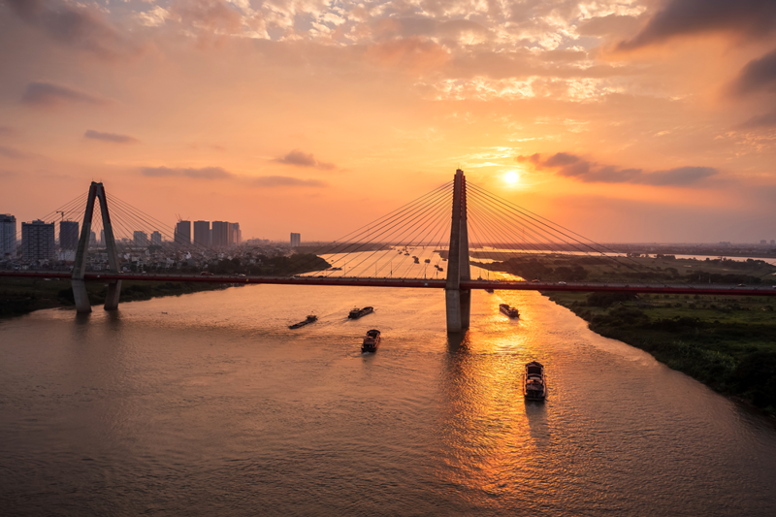


Sông gì đỏ nặng phù sa?
A. Sông Lam
B. Sông Mã
C. Sông Hồng

Slide 18
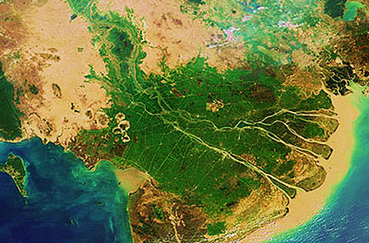
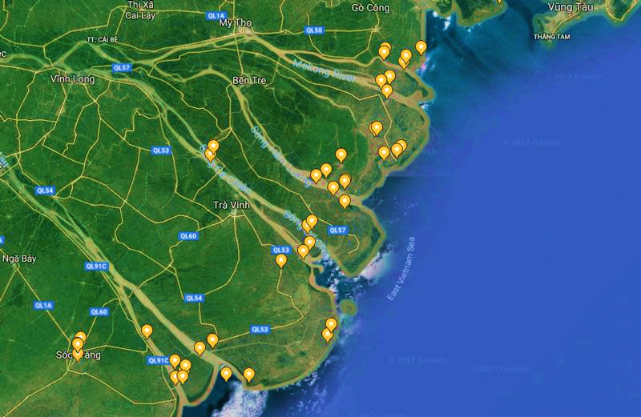

Sông gì lại hóa ra chín rồng?
A. Sông Mã
B. Sông Cửu Long
C. Sông Cầu

Slide 19
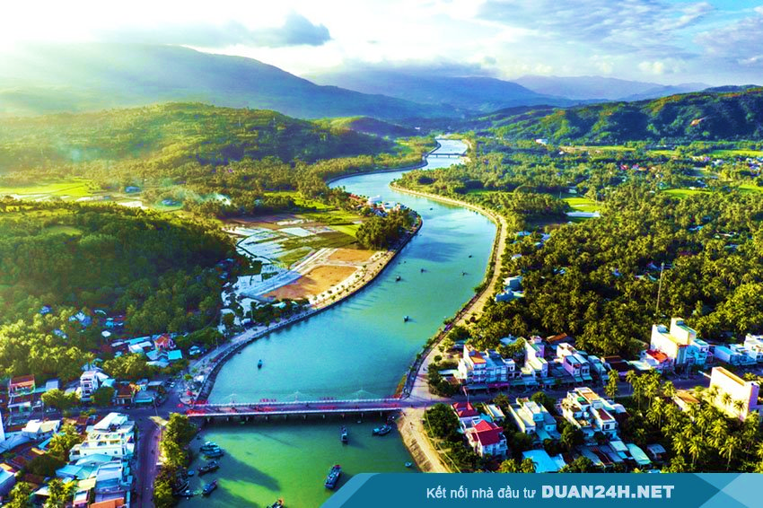

Làng quan họ có con sông.
Hỏi dòng sông ấy là sông tên gì?
A. Sông Cầu
B. Sông Hồng
C. Sông Cả

Slide 20
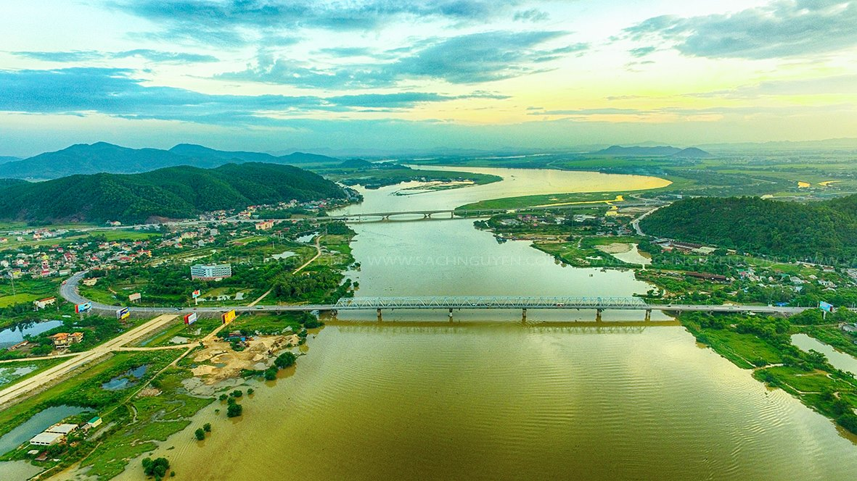

Sông tên xanh biếc sông chi?
A. Sông Lam
B. Sông Đáy
C. Sông Hậu

Slide 21
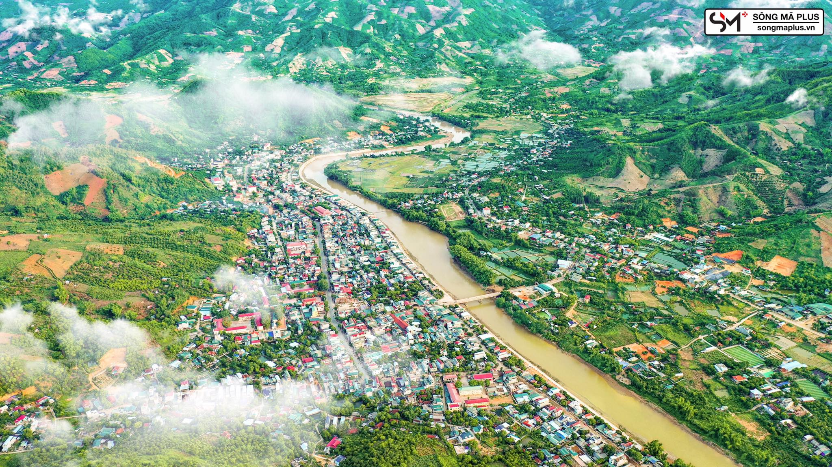
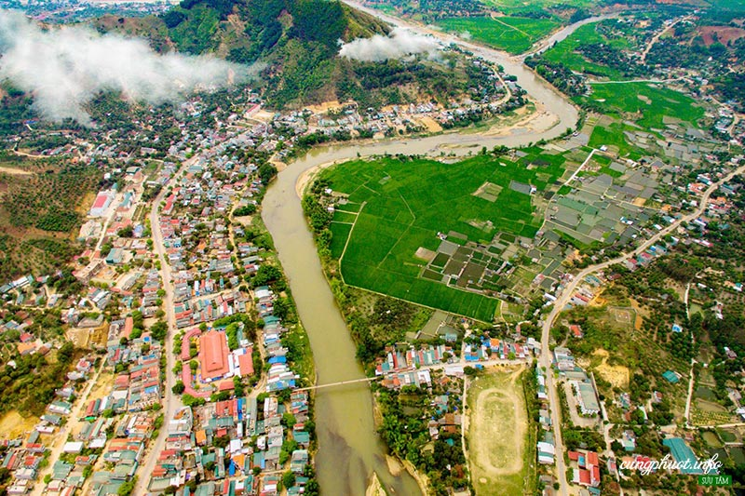
Sông gì tiếng vó ngựa phi vang trời?
A. Sông Đáy
B. Sông Hậu
C. Sông Mã

Slide 22
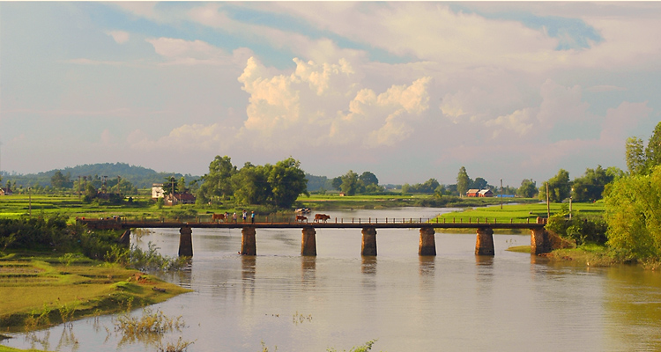
Sông gì chẳng thể nổi lên
Bởi tên tên của nó gắn liền dưới sâu?
A. Sông Hậu
B. Sông Đáy
C. Sông Cầu

Slide 23
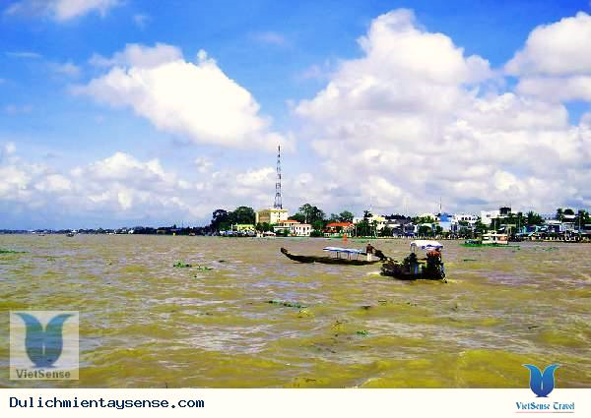
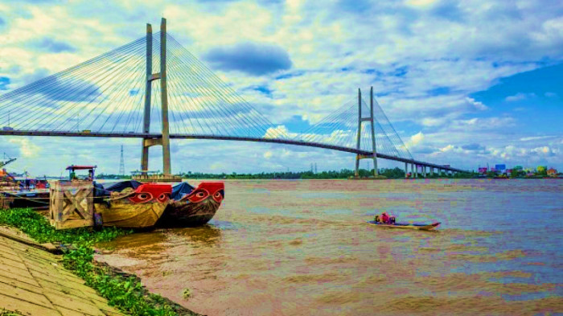
Hai dòng sông trước sông sau
Hỏi hai sông ấy ở đâu? Sông nào?
A. Sông Lam, sông Hồng
B. Sông Mã, sông Hậu
C. Sông Hậu, sông Tiền

Slide 24
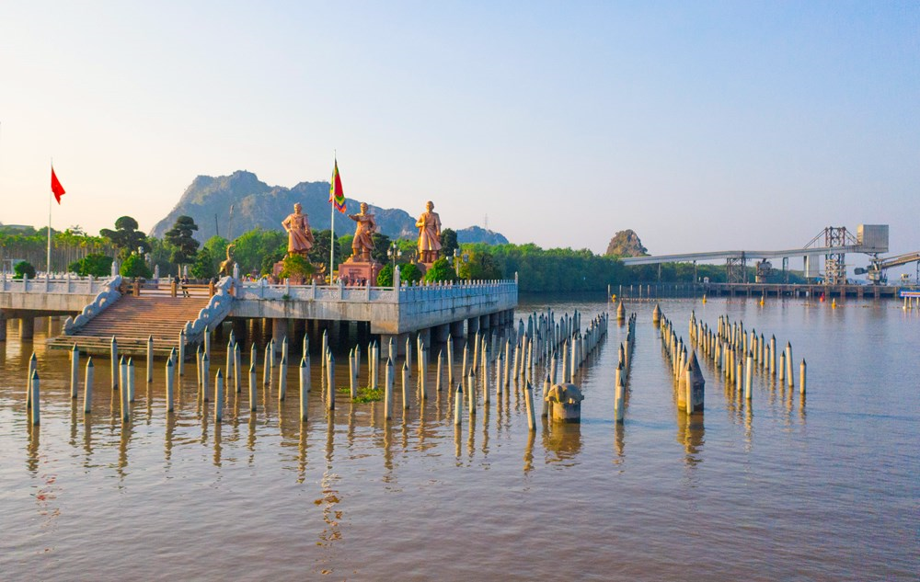
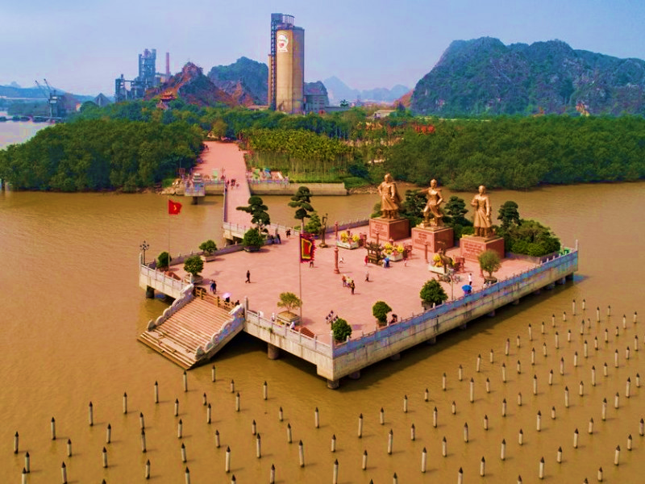
Sông nào nơi ấy sóng trào
Vạn quân Nam Hán ta đào mồ chôn ?
A. Sông Bạch Đằng
B. Sông Đáy
C. Sông Hậu

Slide 25








Em cần làm gì để bảo vệ cảnh đẹp quê hương, đất nước?

Slide 26



Biệt
em
các
Tạm

